Slide 1
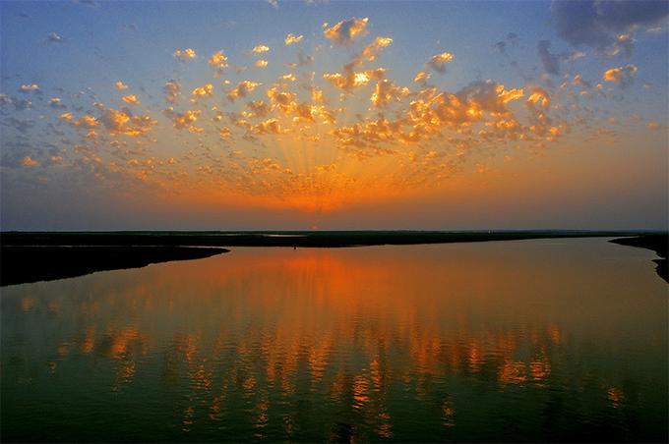

Reflejos de Amor

Slide 2
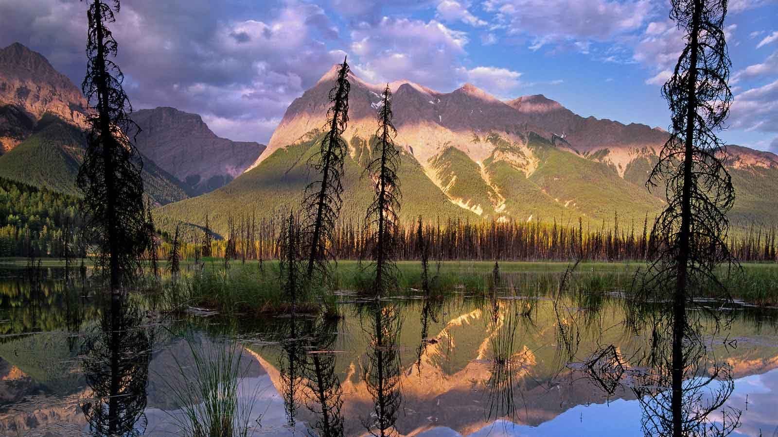


Slide 3

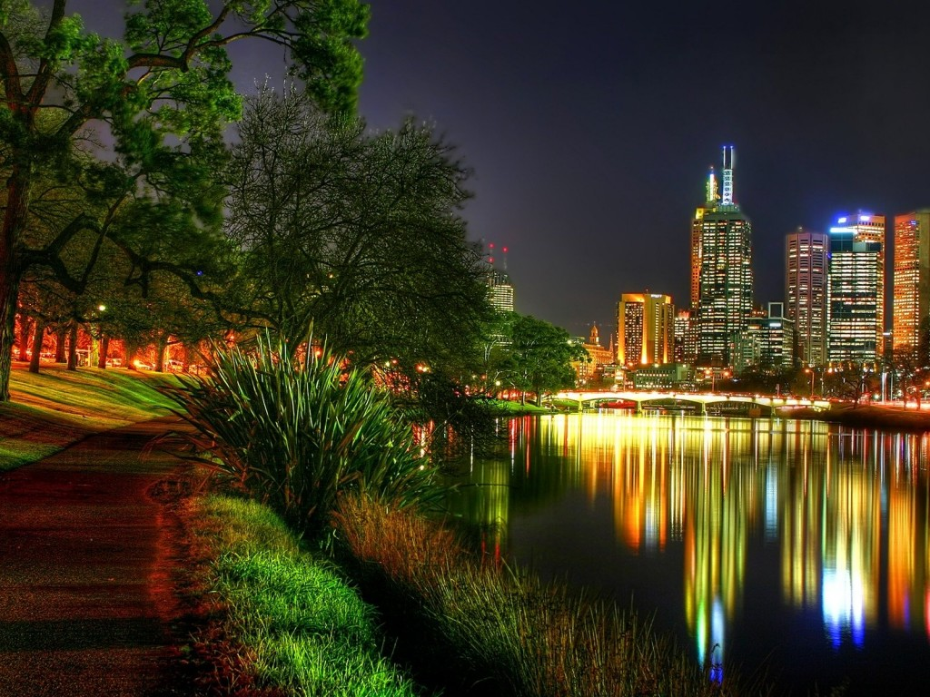
Los sueños, son tan sólo un reflejo de lo que el corazón quiere…

Slide 4


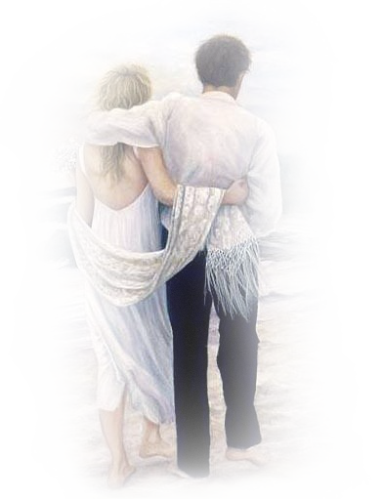

Slide 5

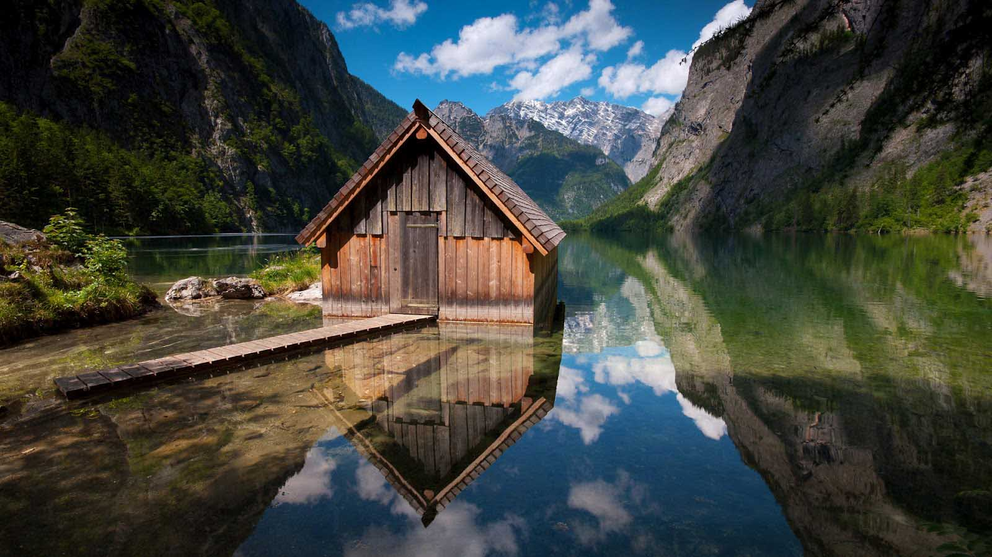

Slide 6
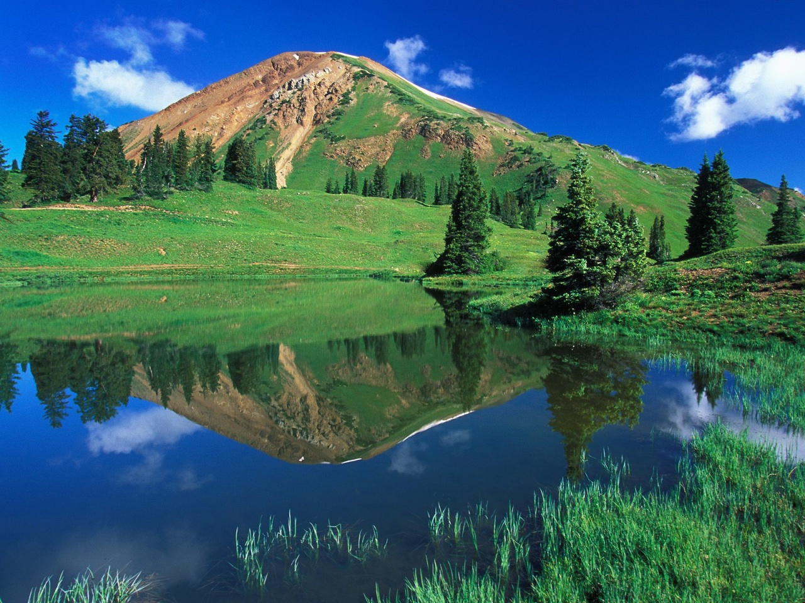



Slide 7
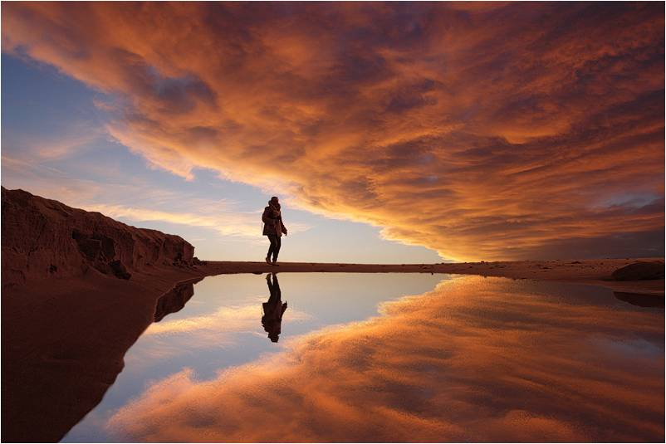


Slide 8
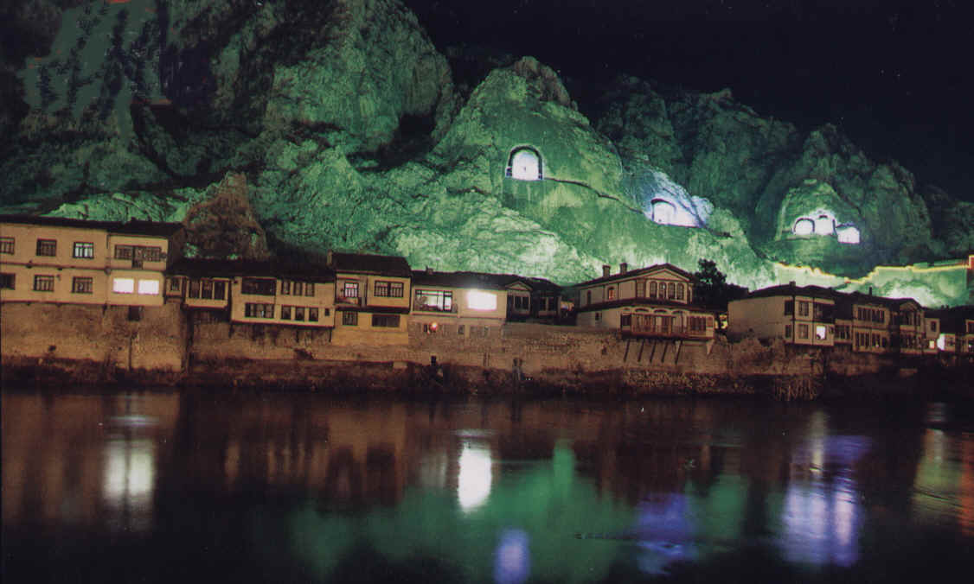


Slide 9

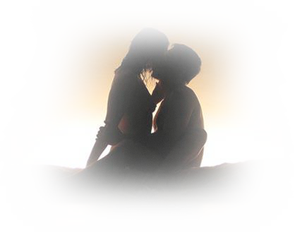

Slide 10



Slide 11
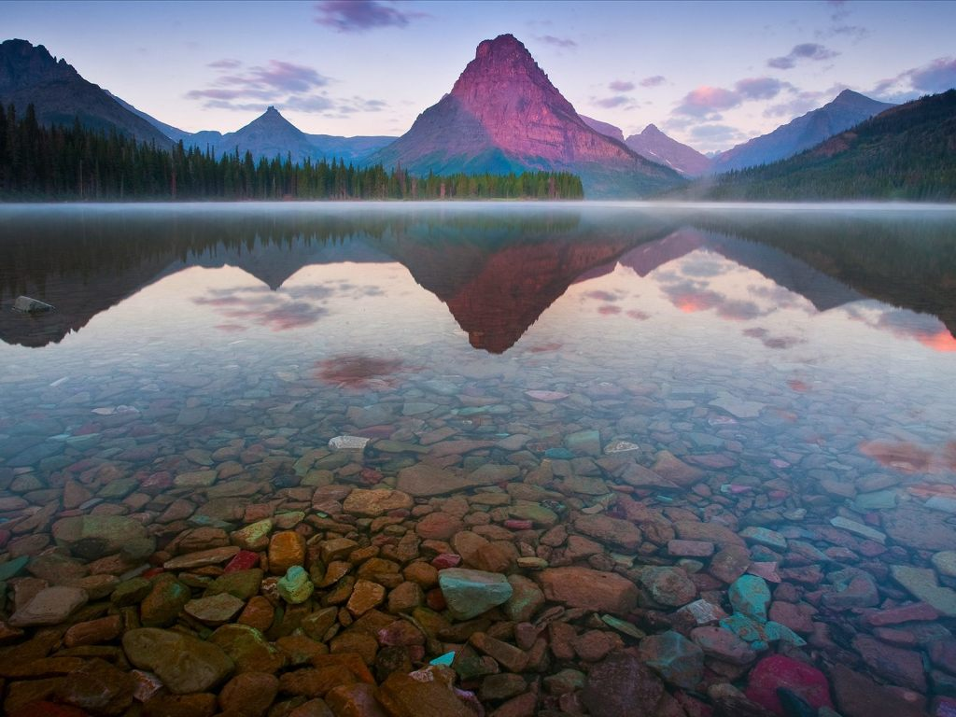


Slide 12
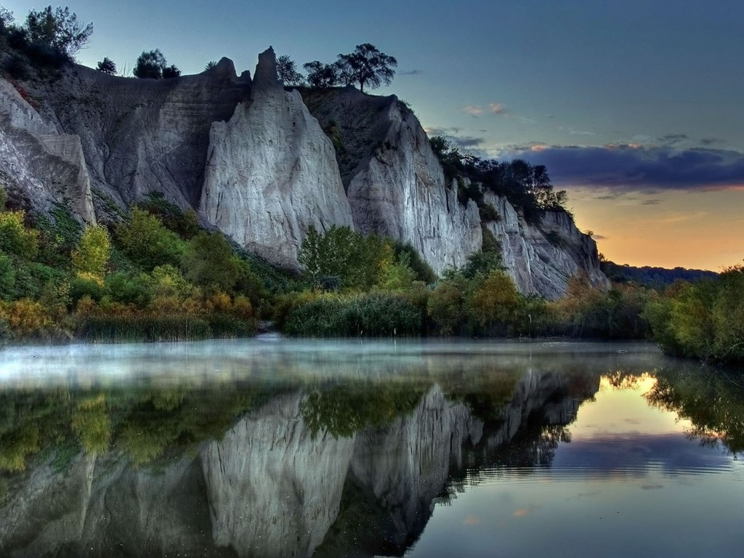
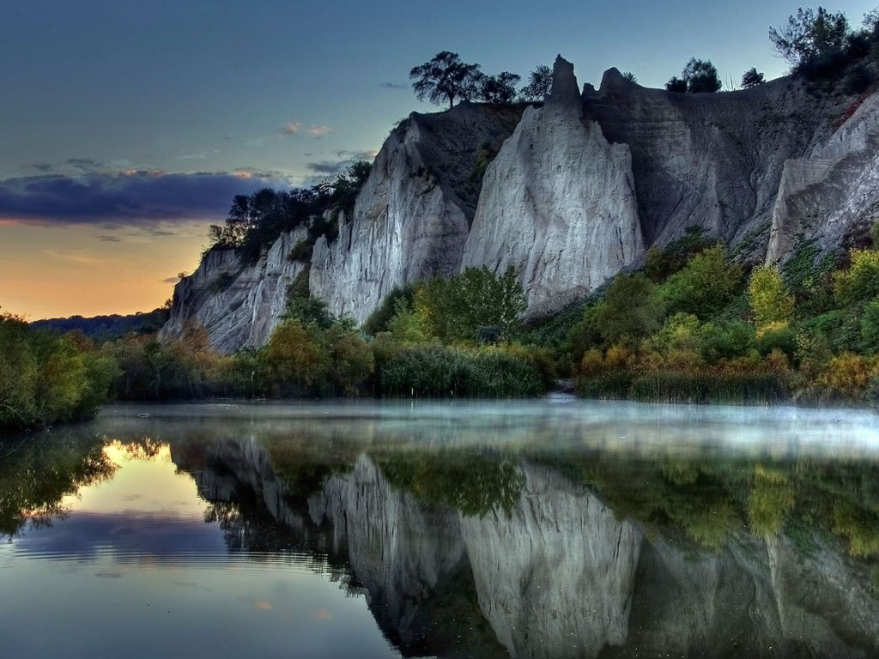


Slide 13



Slide 14

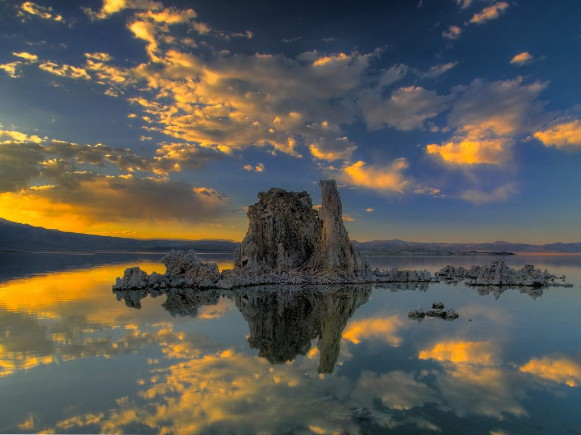

Slide 15

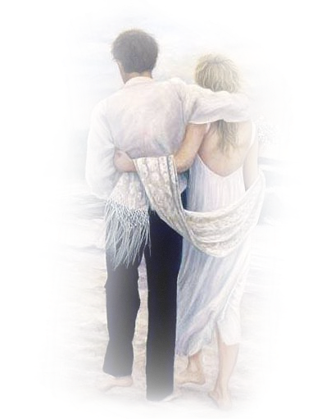


Slide 16
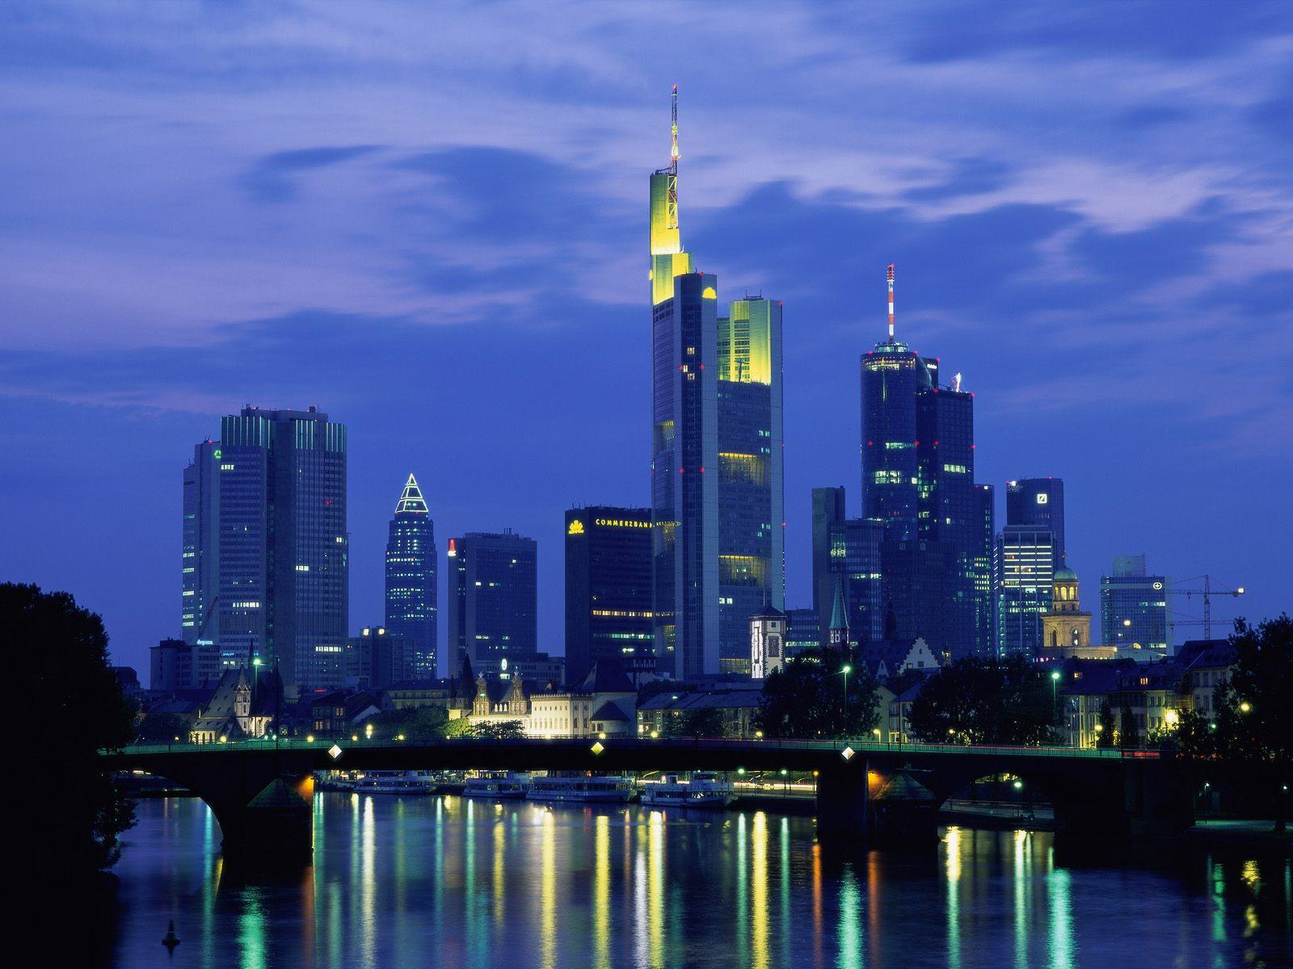
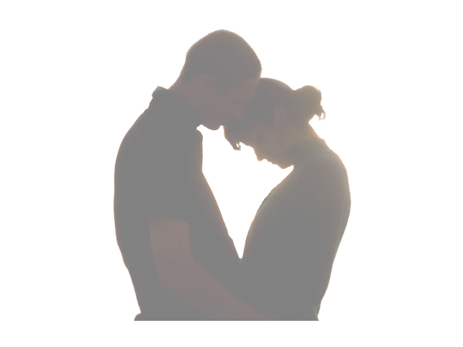

Slide 17
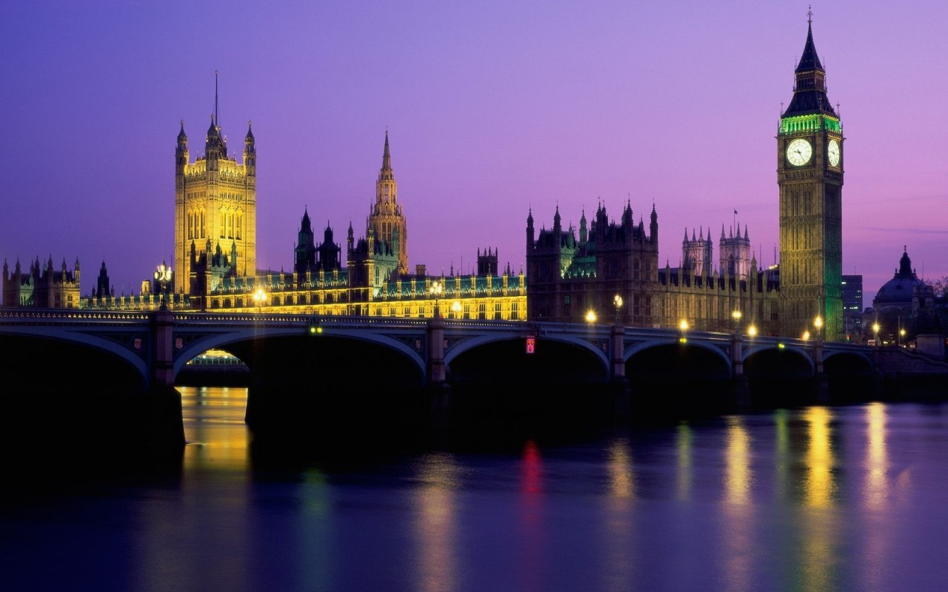


Slide 18

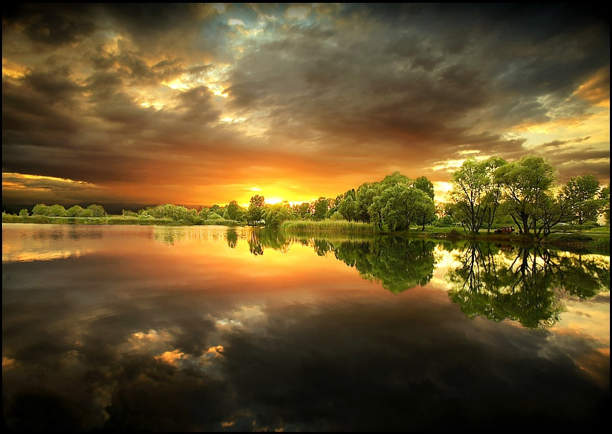

Slide 19
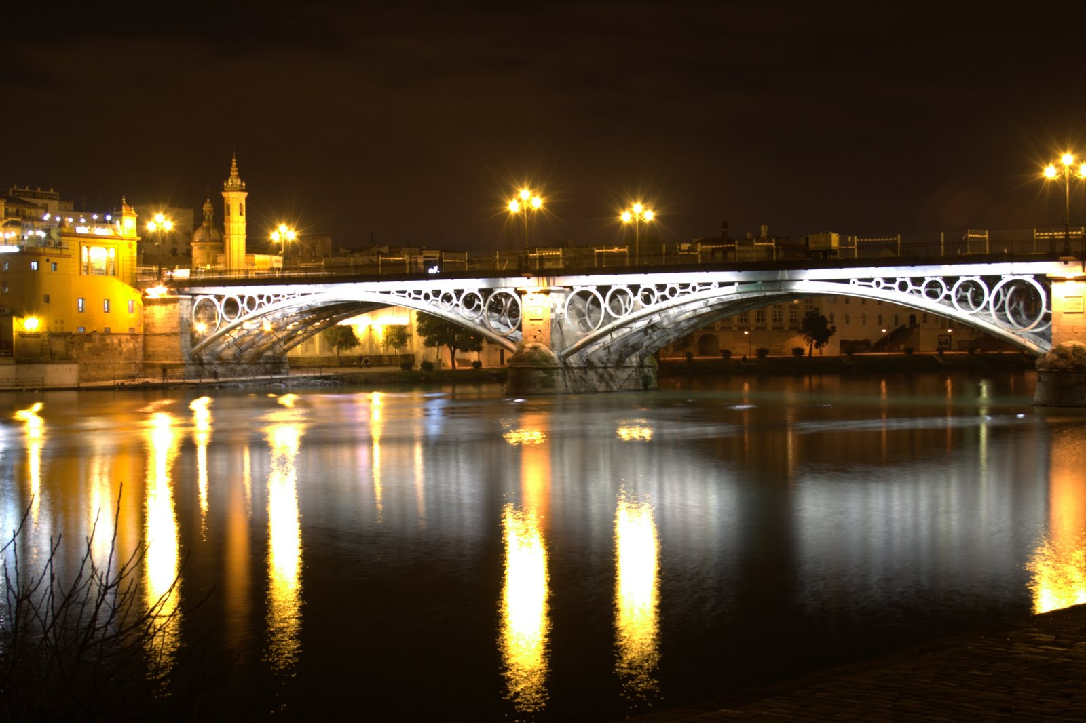


Slide 20
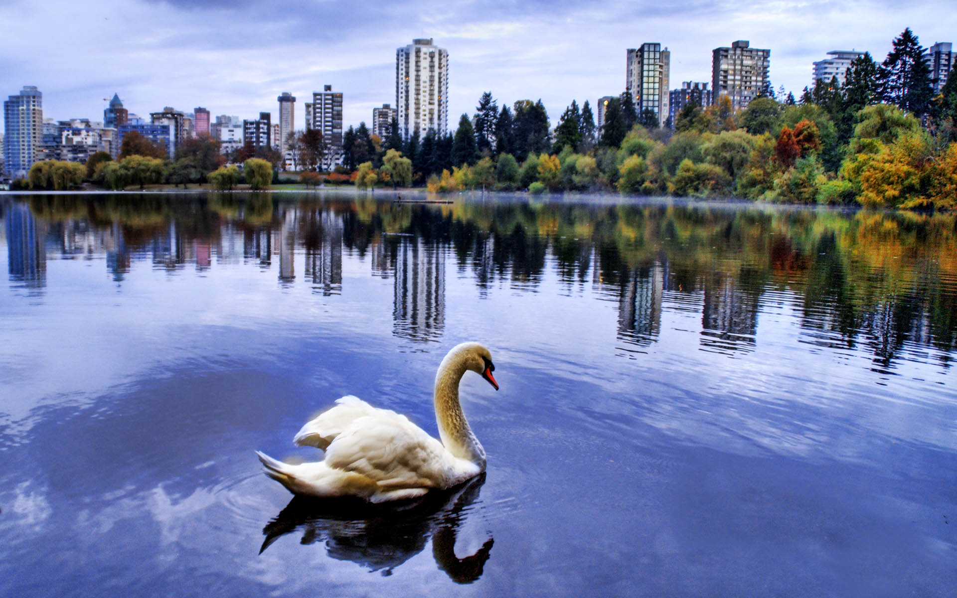


Slide 21
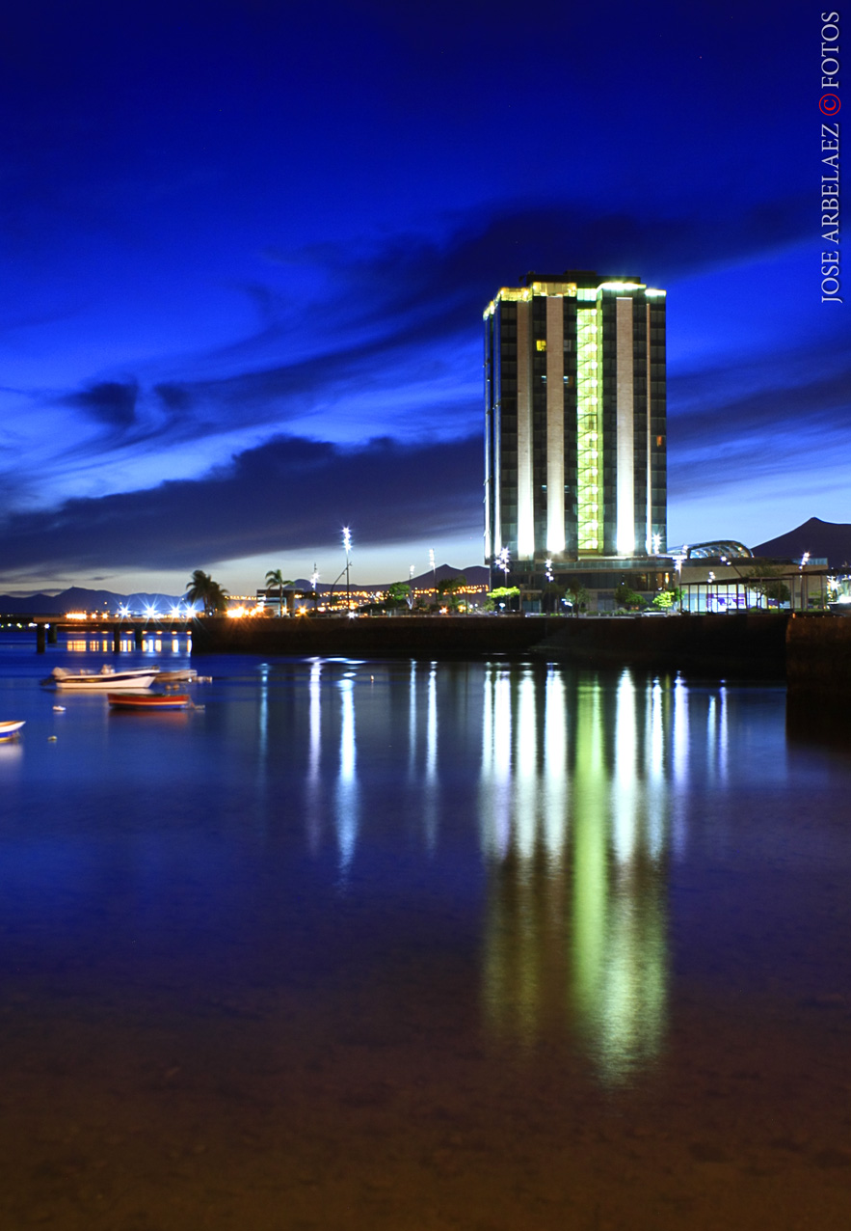



Slide 22

Sheyla

Slide 23



Accede a la sección que desees desde aquí:
Propia Creación
De la Red
Dedicatorias | Fechas Especiales | Graciosos
Historia y Arte | Lugares | Musicales
Naturaleza y Ciencias | Política | Reflexión
Religiosos | Románticos | Salud
Dedicatorias | Fechas Especiales | Graciosos
Historia y Arte | Lugares | Musicales
Naturaleza y Ciencias | Política | Reflexión
Religiosos | Románticos | Salud
Si deseas recibir pps periódicamente en tu correo electrónico subscríbete aquí:

